Slide 1
Cambio estacional de las variables ambientales y su influencia sobre
la producción de basidiomas Agaricales
Autores: Bossi, Tomás; Caso, Josefina; Catalano Di Meo, Camila; Maciel, Cecilia; Navarra, Mauro; Olmos, Justo; Rozenblit, Valentín; Valerga, Victoria
Notes:
Jose
Autores: Bossi, Tomás; Caso, Josefina; Catalano Di Meo, Camila; Maciel, Cecilia; Navarra,
Mauro; Olmos, Justo; Rozenblit, Valentín; Valerga, Victoria

Slide 2
Diseño
Diseño de campo
Diseño muestral
LUGAR DE ESTUDIO: Reserva Ecológica Costanera Sur (RECS)
BOSQUE DE ALISOS DE RÍO
(Tessaria integrifolia): superficie aproximada de 8 hectáreas y un perímetro de 2340m
2 SITIOS:
Bosque 2005 → incendio en pastizal de cortaderas
Bosque 1985 → desde inicios
8 parcelas rectangulares de 6 m x 20 m (120 m2) ubicadas paralelas entre sí, cada una de ellas separadas por 20 m
Las parcelas 1 a 8 corresponden al bosque de 2005 y las 11 a la 18 al bosque de 1985.
12 meses, desde septiembre 2018 al mes de agosto de 2019
DATOS MEDIDOS POR PARCELA
Conteo de basidiomas → Abundancia
Suma de especies → Riqueza
Cobertura vegetal de alisos de río según escala de Braun-Blanquet → Cobertura
Luz durante 30 segundos en parcela y fuera de ambos bosques → Luz media relativa
Notes:
Jose

Slide 3
Objetivos
01
02
HIPÓTESIS BIOLÓGICA
Identificar qué variables ambientales son relevantes para la proliferación de basidiomas de hongos agaricales en los bosques
de alisos de río de la Reserva Ecológica Costanera Sur
Determinar si el efecto de estas variables coincide con una
mayor abundancia de hongos en otoño del 2019
El incremento en la abundancia de basidiomas Agaricales en los bosques de Tessaria integrifolia en la RECS está asociado con cambios en variables ambientales, siendo estas óptimas en el otoño.
Notes:
Ceci
El objetivo del trabajo es identificar qué variables ambientales son relevantes para la proliferación de basidiomas
de hongos agaricales en los bosques de alisos de río de la Reserva Ecológica Costanera Sur, y determinar si el
efecto de estas variables coincide con una mayor abundancia de hongos en otoño del 2019.
Proponemos como hipótesis que el incremento en la abundancia de basidiomas Agaricales en los bosques de
Tessaria integrifolia en la RECS está asociado con cambios en variables ambientales, siendo estas óptimas en
el otoño.

Slide 4
Variables Explicativas
Variación temporal
• Humedad • Temperatura • Precipitaciones • Fecha
Variación espacial
• Cobertura porcentual (covariable)
Variación
espacio-temporal
• Luz media relativa porcentual (covariable)
Diseño
• Bosque • Parcelas (aleatoria)
Notes:
Justo

Slide 5
Esquema de modelado
Comenzamos planteando un modelo condicional aditivo completo (m1) considerando todas las variables mencionadas. Parcela fue tratada como de efectos aleatorios y se asumió una distribución Poisson de la variable respuesta.
Notes:
Cami
Oración de esta filmina: Comenzamos planteando un modelo aditivo completo (modelo 1) con todas las variables descritas en la diapo anterior. Metimos parcela como una variable de efectos aleatorios y se asumió una distribución Poisson para nuestra variable respuesta. Luego estudiamos las colinealidades entre estas variables para ver si comparten capacidad explicativa.

Slide 6
Colinealidades entre variables (GVIF)
Variable | Df | GVIF
Bosque | 1 | 5,83
Temperatura | 1 | 151,14
Humedad | 1 | 180,12
Precipitaciones | 1 | 573,59
Cobertura | 1 | 5,83
Luz media relativa | 1 | 1,76
Fecha | 8 | 566763,57
Notes:
Cami
Oración de esta filmina: en esta tabla vemos los GVIF para cada variable en el modelo y se puede ver que existe una gran colinealidad. En particular, fecha, da tremendamente grande por lo tanto decidimos sacarla del modelo.

Slide 7
Modelo sin fecha (m2)
En este caso, el modelo no cumple el supuesto de dispersión, dando un estadístico de 46.55
(sobredispersión)
Notes:
Mau
Oración de esta filmina: al correr este nuevo modelo sin fecha obtuvimos un estadístico de dispersión de 46.55. Esto es sinónimo de sobre dispersión dado que el límite superior aceptable para este estadístico es 1.5. Por lo tanto, continuamos proponiendo una distribución binomial negativa para corregir este problema.

Slide 8
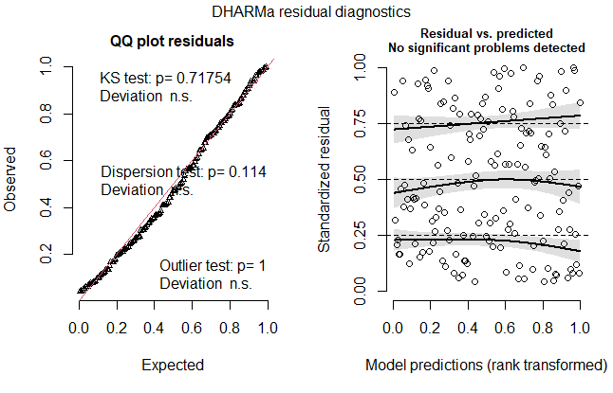
Modelo sin fecha con Binomial Negativa (m3)
Supuestos
Variable | VIF
Bosque | 5.91
Temperatura | 1.60
Humedad | 1.34
Precipitaciones | 1.88
Cobertura | 5.89
Luz media relativa | 1.11
Notes:
Mau
Oración de esta filmina: el modelo sin fecha con una distribución binomial negativa supera todos los supuestos: dispersión (p valor no significativo), normalidad de los efectos aleatorios (p valor no significativo), chequeo de outliers (p valor no significativo) y de residuos vs predichos. En cuanto a la colinealidad, las variables dan bien pero bosque y cobertura dan al borde (limite 5). Decidimos continuar de todos modos por ser un diseño observacional.

Slide 9
Modelo sin fecha con Binomial Negativa (m3)
Dispersión
Colinealidad
Normalidad
Outliers
Supuestos
Arreglada por la nueva distribución
Entre variables
De efectos aleatorios
Chequeo aprobado
Notes:
Valen
Oración de esta filmina: a modo de resumen este modelo supera todos los supuestos: dispersión, colinealidad, normalidad de los efectos aleatorios y chequeo de outliers.

Slide 10
Mirando el modelo (m3)
Variable | P-Valor
(Intercept) | 0.1935
Temperatura | 0.0073
Humedad | 0.0200
Precipitaciones | 0.1429
Cobertura | 0.0392
Luz media relativa | 0.1387
Bosque [2005] | 0.2170
Notes:
Valen
Oración de esta filmina: ya chequeados los supuestos, podemos ver su summary. Lo que podemos ver es que algunas variables de este modelo resultaron no significativas (como precipitacions o luz) por lo que proseguimos con el modelado removiendo variables no significativas de manera secuencial y chequeando siempre el cumplimiento de supuestos.

Slide 11

Refinando el Modelo
Modelo 3
Modelo 5
Modelo 4
Modelo final
Precipitaciones NS
Temperatura NS
Removiendo Precipitaciones
Removiendo Luz Media relativa
Removiendo Temperatura
Luz Media Relativa NS
Notes:
Valen
Oración de esta filmina: entonces el refinado del modelo consistió en remover Precipitaciones para obtener el modelo 4. Luz resultó no significativa por lo que la removimos dando el modelo 5. Y finalmente, removimos Temperatura por ser no significativa y obtuvimos nuestro modelo final con Humedad, Cobertura, Bosque y Parcela como variables. Ahora les comentará Tomás sobre este modelo

Slide 12
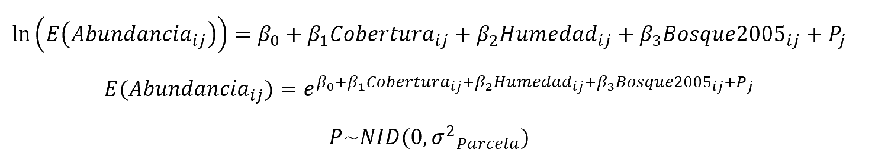

Resultados
MODELO FINAL
i en [1; 12]
j en [1; 16]
Predictores | Estimado | IC 95% | p-valor
(Intercept) | 1.08 | 0.15-7.78 | 0.937
Humedad | 1.03 | 1.101-1.06 | 0.013
Cobertura | 1.03 | 1.00-1.06 | 0.036
Bosque (2oo5) | 0.33 | 0.06-1.89 | 0.211
Por cada incremento en un 1% de cobertura, la abundancia de basidiomas incrementa en promedio un 3%.
Del mismo modo, por cada incremento en un 1% de humedad relativa incrementa la abundancia en un 3%.
Notes:
Tomi
Recordar, estos valores son en la escala de la variable respuesta
ln(E(Abundancia ij)) = β0 + β1 Cobertura ij + β2 Humedad ij + β3 Bosque(2005)ij + Pj
E(Abundancia ij)) = e β0+β1 Cobertura ij+β2 Humedad ij+β3 Bosque(2005)ij+Pj
P ∼ NID (0, σ²_{Parcela} )

Slide 13
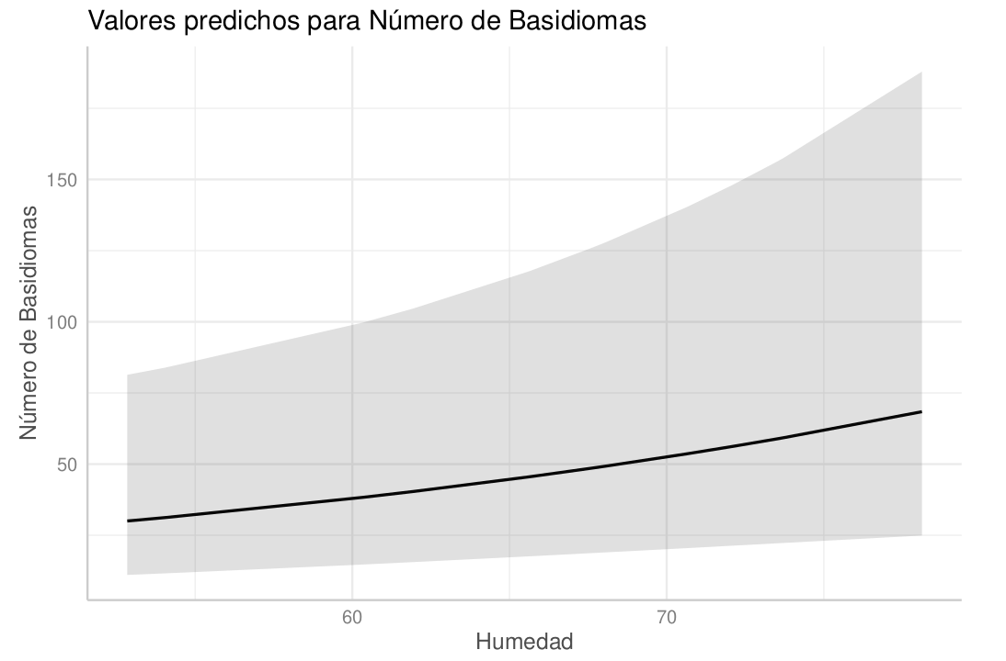
Valores predichos para abundancia en función de la humedad. El efecto es fuerte pero tiene una alta incertidumbre.
Notes:
Tomi

Slide 14
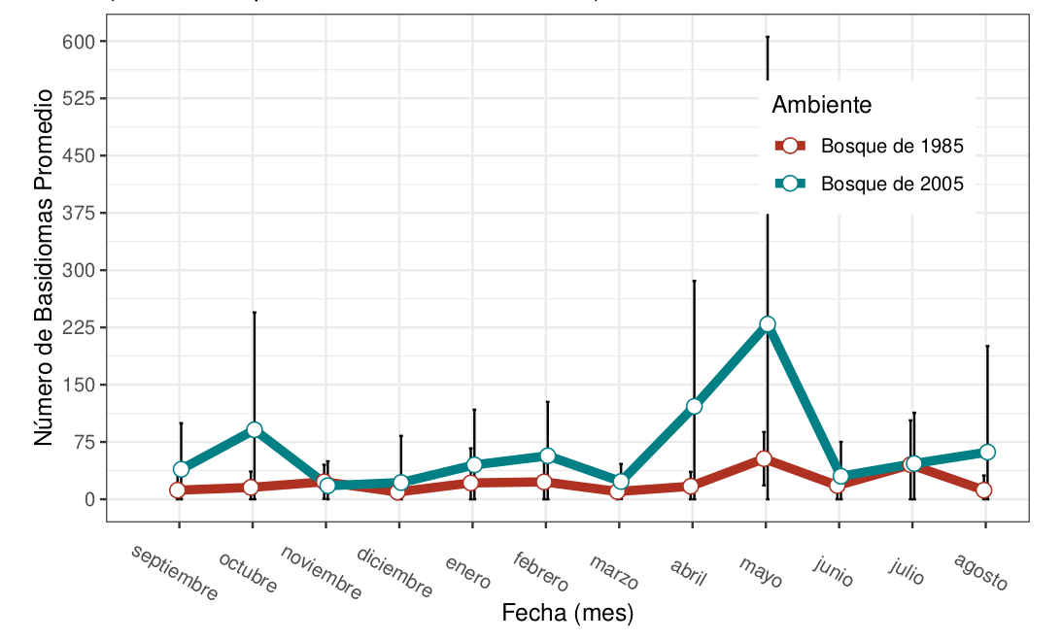
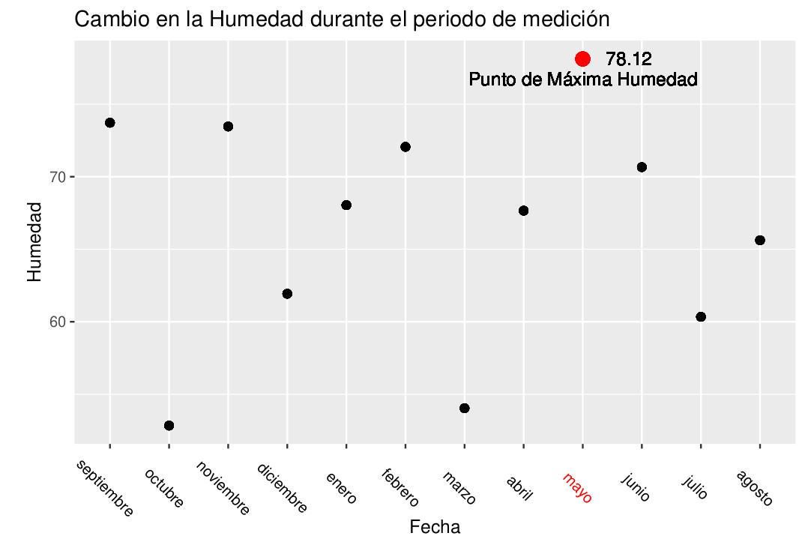
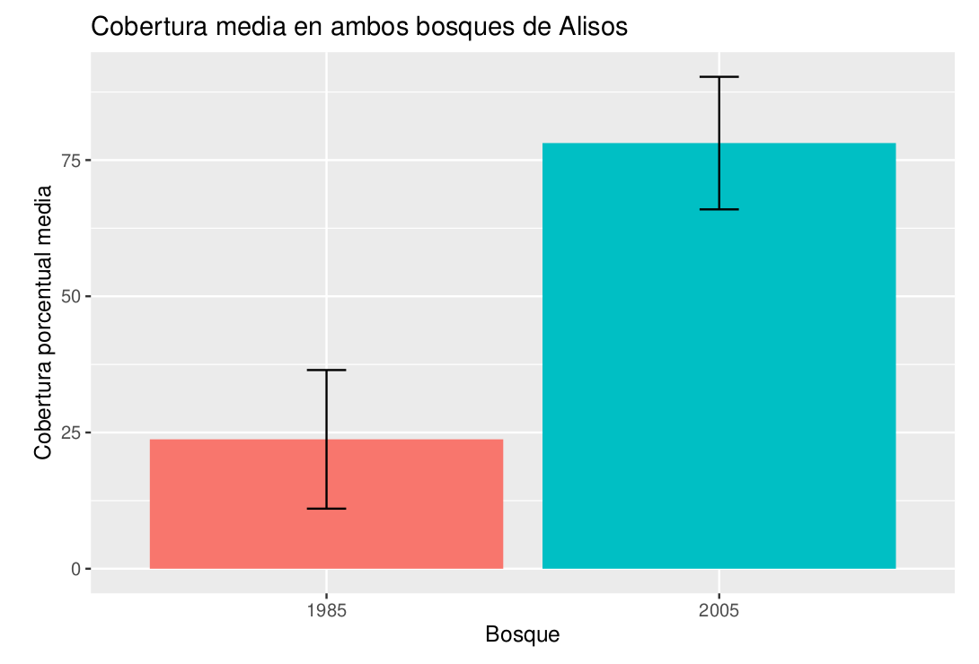
El pico de abundancia observado en mayo se coincide con el pico de humedad en el mismo mes, la única variable ambiental ambiental cuyo efecto resultó significativo.
Adicionalmente, el bosque de 2005 tiene mayor abundancia (aunque no significativamente mayor), y se coincide con el hecho de que es el bosque de mayor cobertura, la otra variable de efecto significativo.
Notes:
Como podemos ver existe un pico de abundancia en el mes de mayo, que se coincide con el pico existente de humedad en esta misma fecha.
Esta correlación muestra que en mayo la humedad para la aparición de basidiomas fue óptima.
Por otro lado podemos ver en el gráfico de abajo que la cobertura de ambos bosques es significativamente diferente entre ellos. Si bien los bosques no difieren significativamente en su abundancia, el de 2005 tiene una mayor abundancia en general, y esto podría deberse a que es el de mayor cobertura, siendo que cobertura es un efecto que modifica la abundancia significativamente, como ya mencionamos antes.

Slide 15
Conclusiones
Relación directa entre la abundancia de basidiomas y las dos variables, humedad y cobertura.
El punto de mayor humedad anual coincide con los meses correspondientes al otoño
Relación entre la cobertura del bosque de alisos, el número de basidiomas, y el tipo de bosque
El bosque de mayor cobertura posee la mayor cantidad de basidiomas.
Evidencia a favor de nuestra pregunta biológica y es congruente con el conocimiento previo.
Notes:
Vicky
Utilizando una muestra representativa de parcelas en los bosques de alisos (Reserva Ecológica Costanera Sur) se logró establecer una relación directa entre la abundancia de basidiomas y dos variables, humedad y cobertura. El punto de mayor humedad anual coincide con los meses correspondientes al otoño, lo cual forma evidencia a favor de nuestra pregunta biológica y es congruente con el conocimiento previo. También se pudo dilucidar una relación entre la cobertura del bosque de alisos, el número de basidiomas, y el tipo de bosque; el bosque de mayor cobertura posee la mayor cantidad de basidiomas.

Slide 16

¡Gracias por su atención!
Bibliografía
[1] Sirolli, H., Kalesnik, F.A. 2011. Effects of fire on a forest-grassland ecotone in De La Plata River, Argentina. Plant Ecology 212: 689–700.
[2] Sutherland, W. J. 2006. Ecological census techniques: a handbook. Cambridge university press.
[3] Kent, M. 2012. Vegetation Description and Data Analysis, A Practical Approach. Ed. Willey- Blackwell, Second edition. 438 pp.
[4] https://www.ogimet.com, visitada en el mes de octubre de 2021.
[5] Nakagawa S, Johnson P, Schielzeth H (2017) The coefficient of
determination R2 and intra-class correlation coefficient from generalized
linear mixed-effects models revisted and expanded. J. R. Soc. Interface
14. Doi: 10.1098/rsif.2017.0213

